Slide 1
APROPIACIÓN CURRICULAR
Educación General Básica
Sesión N° 4
29 de noviembre de 2023
Paulina Palma Carrasco
generalista@centcap.cl

Slide 2
CRONOGRAMA
N° de sesión | Fecha | Contenido
Sesión 1 | 08 de noviembre | Bienvenida Presentación del curso Modalidad de trabajo ¿Qué es la prueba de conocimientos específicos? Análisis del temario para reconocer fortalezas y debilidades Ensayo N°1
Sesión 2 | 15 de noviembre | Retroalimentación del Ensayo N°1 Plenario para dudas y comentarios Ensayo N°2
Sesión 3 | 22 de noviembre | Retroalimentación del Ensayo N°2 Plenario para dudas y comentarios Ensayo N°3
Sesión 4 | 29 de noviembre | Retroalimentación del Ensayo N°3 Plenario para dudas y comentarios Ensayo N°4
Sesión 5 | 06 de diciembre | Retroalimentación del Ensayo N°4 Plenario para dudas y comentarios Encuesta de satisfacción

Slide 3
Retroalimentación ensayo n°3
HISTORIA, GEOGRAFÍA Y CIENCIAS SOCIALES

Slide 4
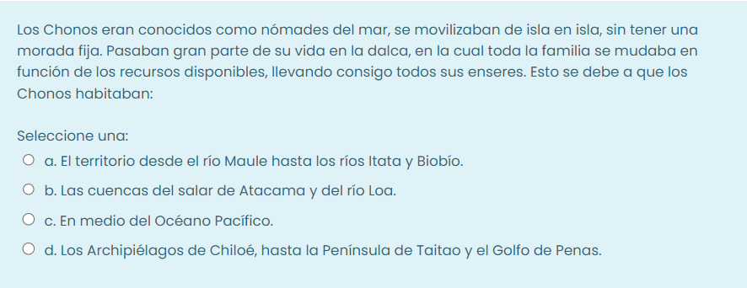
ECEP
Pregunta N°1

Slide 5
ECEP
Pregunta N°1

Slide 6
ECEP
Pregunta N°2

Slide 7
ECEP
Pregunta N°2

Slide 8
ECEP
Pregunta N°3

Slide 9
ECEP
Pregunta N°3

Slide 10
ECEP
Pregunta N°4

Slide 11
ECEP
Pregunta N°4

Slide 12
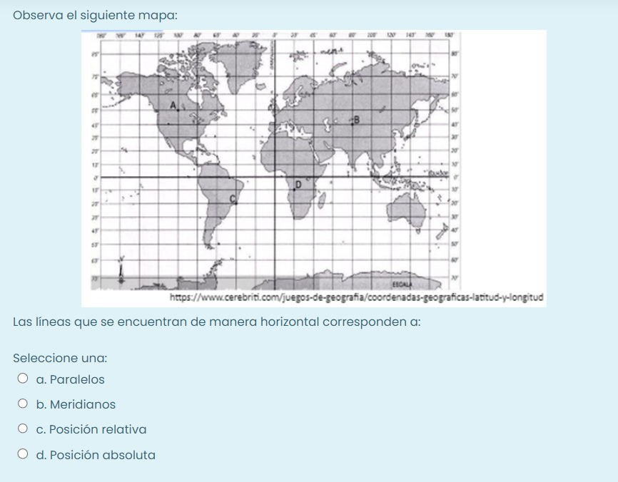
ECEP
Pregunta N°5

Slide 13
ECEP
Pregunta N°5

Slide 14
ECEP
Pregunta N°6

Slide 15
ECEP
Pregunta N°6

Slide 16
ECEP
Pregunta N°7

Slide 17
ECEP
Pregunta N°7

Slide 18
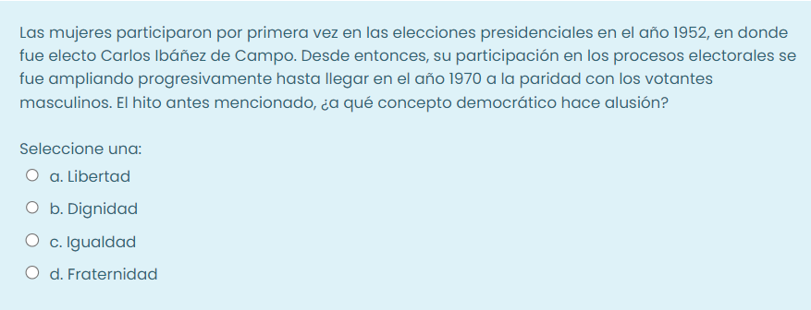
ECEP
Pregunta N°8

Slide 19
ECEP
Pregunta N°8

Slide 20
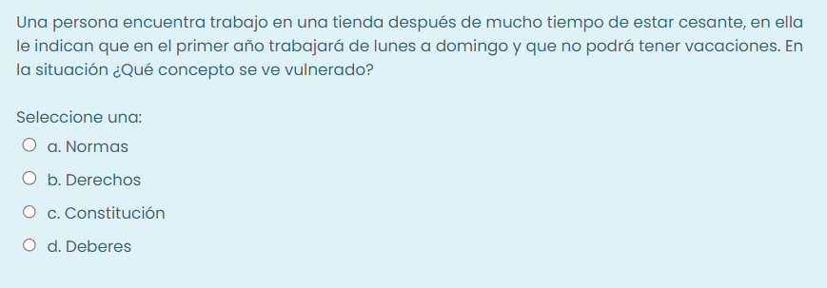
ECEP
Pregunta N°9

Slide 21
ECEP
Pregunta N°9

Slide 22
ECEP
Pregunta N°10

Slide 23
ECEP
Pregunta N°10

Slide 24
Situación 1

Slide 25
Situación 1

Slide 26
Situación 2

Slide 27
Situación 2

Slide 28
Situación 3

Slide 29
Situación 3

Slide 30
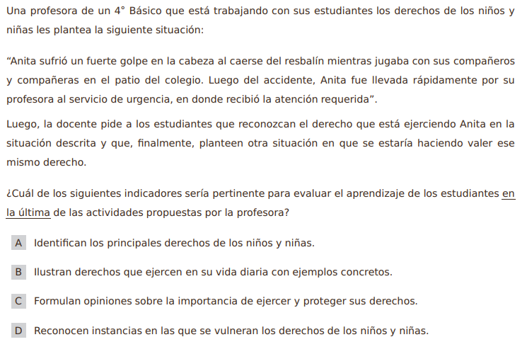
Situación 4

Slide 31
Situación 4

Slide 32
Temario: Educación General Básica
DOMINIO 4: Ciencias Naturales
4.1 Contenidos relevantes de la asignatura.
4.2 Enseñanza-Aprendizaje en la asignatura

Slide 33
4.1 Contenidos relevantes de la asignatura.
N° | Contenidos
1 | Distinguir conceptos asociados a la biodiversidad: especie, población, comunidad, ecosistema y bioma.
2 | Distinguir los procesos de polinización, germinación, respiración y fotosíntesis, para el desarrollo de las plantas en situaciones contextualizadas.
3 | Clasificar animales vertebrados e invertebrados según su morfología, hábitos alimentarios, refugio, cubierta corporal, forma de desplazamiento, formas de reproducción y ciclo de vida.
4 | Describir formas de interacción entre seres vivos que componen un ecosistema.
5 | Distinguir la función de los organismos productores, consumidores y descomponedores, en diferentes ecosistemas.
6 | Distinguir las consecuencias a las alteraciones a las tramas tróficas en los ecosistemas.
7 | Identificar las consecuencias de las intervenciones humanas positivas y/o negativas en la biodiversidad.
8 | Identificar la función de componentes del cuerpo humano asociados a los sistemas respiratorio, digestivo, circulatorio y locomotor.
9 | Identificar las funciones del sistema nervioso en la adaptación al medio y al metabolismo.

Slide 34
4.1 Contenidos relevantes de la asignatura.
N° | Contenidos
10 | Distinguir hábitos de vida saludable (alimentación, salud, ejercicio físico, recreación, relaciones armoniosas, entre otros) y sus implicancias para el ser humano.
11 | Distinguir los diferentes estados físicos de la materia y sus cambios, en relación con sus propiedades micro (ordenamiento molecular) y macroscópicas (forma, masa y volumen) y sus aplicaciones en la vida cotidiana.
12 | Identificar las características generales de la luz (viaja en línea recta, se refleja, puede ser separada en colores).
13 | Reconocer las características generales del sonido en la vida cotidiana (viaja en todas las direcciones, se absorbe o se refleja, se transmite por medio de distintos materiales, tiene tono, intensidad y duración).
14 | Distinguir los diferentes tipos de fuerzas y sus efectos en situaciones concretas (fuerza de roce, fuerza de gravedad y fuerza magnética).
15 | Identificar las características de componentes del Universo, tales como estrellas, planetas, galaxias, satélites, sistema solar.
16 | Relacionar los movimientos de la Tierra, el Sol y la Luna, y la posición de la Tierra (grado de inclinación o su posición en el sistema solar), con fenómenos astronómicos y climáticos.
17 | Identificar las características de la estructura de la Tierra (litósfera: núcleo, manto y corteza) que permiten distintas formas de vida.
18 | Relacionar los movimientos de las placas tectónicas con fenómenos tales como sismos, tsunamis y erupciones volcánicas.

Slide 35
4.2 Enseñanza-Aprendizaje en la asignatura
N° | Aspectos a evaluar
1 | Seleccionar actividades o estrategias pedagógicas para trabajar los objetivos de aprendizaje de los ejes: Ciencias de la Vida, Ciencias Físicas y Químicas y Ciencias de la Tierra y el Universo, acorde con la investigación científica escolar (etapas de investigación científica escolar: 1. Observar y preguntar, 2. Experimentar/planificar y conducir una investigación y 3. Analizar la evidencia y comunicar).
2 | Seleccionar actividades o estrategias pedagógicas para el desarrollo de las habilidades de pensamiento científico enmarcadas en la investigación científica escolar (observar, argumentar, formular explicaciones posibles, comparar, relacionar, seleccionar información, registrar datos, analizar, sintetizar y sacar conclusiones y comunicar).
3 | Identificar, en situaciones de aula, decisiones e intervenciones del docente que favorecen el aprendizaje de las ciencias naturales durante el desarrollo de la clase.
4 | Seleccionar materiales concretos o recursos adecuados (imágenes, instrumentos de medición, elementos reales de observación, como plantas, suelo, etc.) para el aprendizaje de la asignatura de Ciencias Naturales.
5 | Inferir la dificultad en el proceso de aprendizaje de uno o varios estudiantes, a partir de respuestas erradas o muestras del desempeño que denotan confusiones, omisiones o comprensión equívoca de ciertos contenidos de la asignatura de Ciencias Naturales.

Slide 36
4.2 Enseñanza-Aprendizaje en la asignatura
N° | Aspectos a evaluar
6 | Distinguir estrategias para enfrentar las dificultades que se presentan en el proceso de aprendizaje de los estudiantes, de modo que estas puedan ser superadas en la asignatura de Ciencias Naturales (por ejemplo, reformular ejemplos, simplificar un problema, utilizar otros tipos de representaciones, entre otras).
7 | Seleccionar actividades o instrumentos pertinentes para evaluar los objetivos de aprendizaje de la asignatura de Ciencias Naturales.
8 | Identificar los indicadores de evaluación y desempeños que dan cuenta de los distintos objetivos de aprendizaje de la asignatura de Ciencias Naturales y sus etapas de la investigación científica escolar.
9 | Caracterizar prácticas e interacciones pedagógicas que contribuyen a retroalimentar formativamente el aprendizaje de los estudiantes ante muestras de su desempeño en la asignatura de Ciencias Naturales.

Slide 37
ENSAYO N°4
Para responder el ensayo n°4 ingrese a la cuarta sesión.
Para realizar el ensayo cuenta con 30 minutos y solo contará con un intento.
Al finalizar el ensayo podrá revisar sus resultados.

